Slide 1
Bezirksvertretung Schildesche
Bezirksvertretung Mitte
16. März 2023
Zukunftsweisende Umgestaltung Jöllenbecker Straße zw. Bahnhofstraße und Auf der Hufe
Stand: 8. März 2023

Slide 2
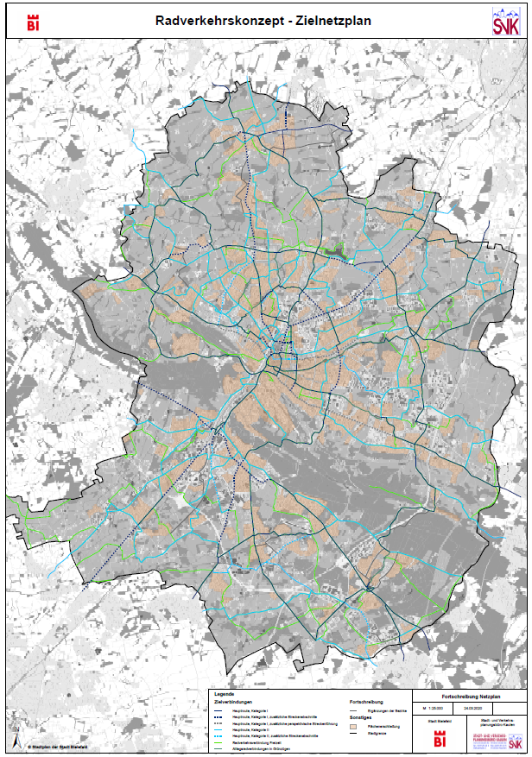
Anlass
Radverkehrskonzept der Stadt Bielefeld (DS-Nr. 10675/2014-2020)
Maßnahmen 101, 291, 292
Ziele
Unfallauffälligkeiten beseitigen und Verkehrssicherheit erhöhen
Angemessene Straßenraumgestaltung herstellen (u. a. Begrünung)
Nutzergerechte Fuß- und Radverkehrsinfrastruktur herstellen
Infrastruktur erneuern (Straße, Kanal, Versorgungsleitungen)

Slide 3
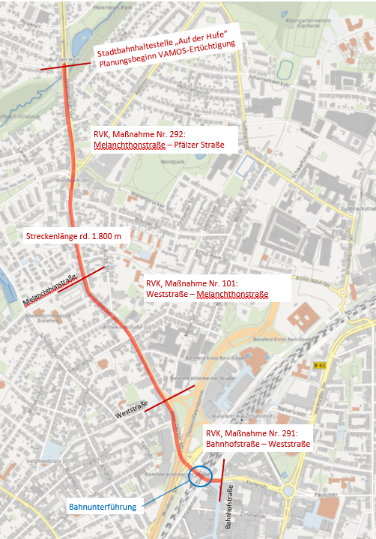
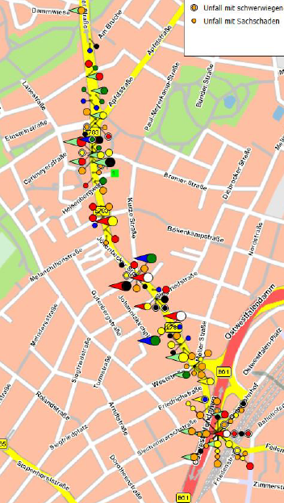
Planungsraum
Unfallhäufungsstellen
  Kreuzung Am Güterbahnhof / Mindener Straße
  Einmündung Bremer Straße
Unfallauffälligkeiten im gesamten Streckenverlauf
Stadtbezirk Schildesche
Apfelstraße
Bremer Straße
Stadtbezirk Mitte
Siegfriedstraße

Slide 4
Planungsraum
Funktionale Mängel Fuß-/Radverkehr
  Gesamte Strecke
Straßenbautechnische Erneuerung
  Bahnhofstraße – Mindener Straße
  Weststraße – Bremer Straße
Erneuerung Kanalisation
  Melanchthonstraße – Bremer Straße
Erstellung Bahnunterführung für den Fuß-/Radverkehr
Apfelstraße
Bremer Straße
Gesamtstreckenlänge: rd. 1800 m
Siegfriedstraße

Slide 5
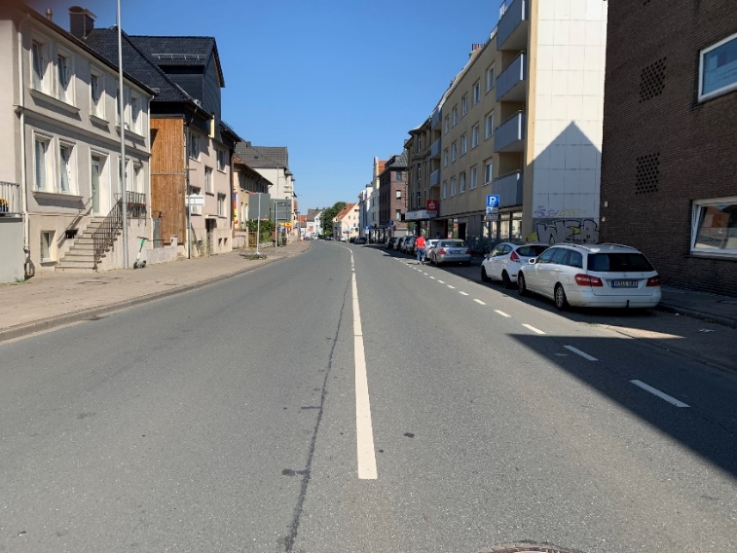
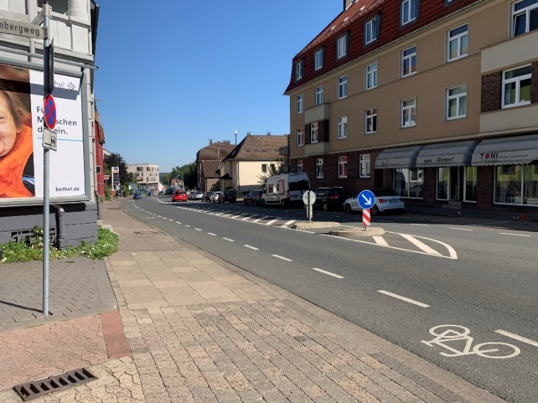
Straßenraum
Unzureichende Fuß-/Radverkehrsanlagen im Bestand
  Stadtauswärts: Zu schmale Schutzstreifen ohne Sicherheitsraum zum Parkstreifen
  Stadteinwärts: Mischung Fuß- und Radverkehr (Gehweg, Radverkehr frei)
  Mittelinseln zu schmal und zu kurz (nicht barrierefrei)
Erreichen der Projektziele nur bei Aufgabe Parkstreifen
Jöllenbecker Straße zw. Weststraße und Siegfriedstraße (Blickrichtung stadtauswärts)
Jöllenbecker Straße zw. Melanchthonstraße und Apfelstraße (Blickrichtung stadtauswärts)

Slide 6
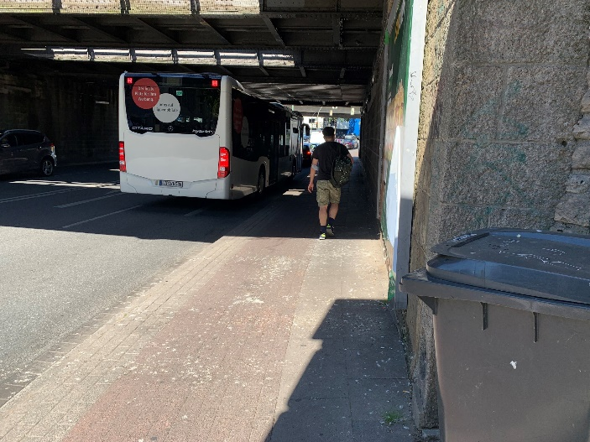
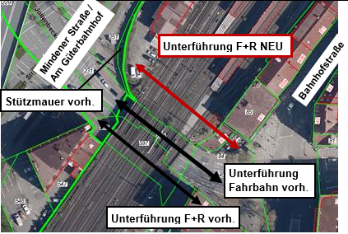
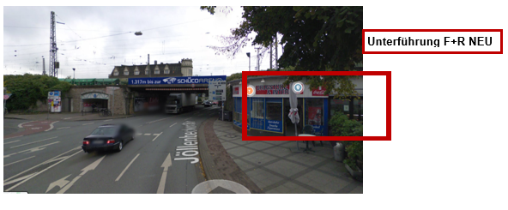
Zusätzliche Bahnunterführung für den Fuß-/Radverkehr
Planungsidee
Ist-Zustand
Jöllenbecker Straße (Blickrichtung stadtauswärts)
Bestand:
Unzureichende Breiten für den Fuß- und Radverkehr

Slide 7
Projektablauf – ENTWURF
  Grundlagenermittlung
  Vergabe Planungs-/Partizipationsleistungen
  Öffentlichkeitsbeteiligung / Partizipation
  Fertigstellung Vorplanung
  Politischen Beratungen zum Ausbaustandard
  Entwurfsplanungen / Zuwendungsantrag
  Ausführungsplanung / Vorbereitung Baudurchführung
  Baudurchführung
  Frühjahr 2023
  Frühjahr 2023
  Sommer 2023 – Frühjahr 2024
  Sommer 2024
  Herbst 2024
  Frühjahr 2025
  Winter 2027
  Frühjahr 2028 – Sommer 2029

Slide 8
Ergänzende Hinweise an die Verwaltung
Haben Sie Fragen?
Gibt es Hinweise zur Öffentlichkeitsbeteiligung?
Gibt es Hinweise zum Projektablauf?

Slide 9
Vielen Dank für Ihre Aufmerksamkeit!
Kontakt
Stadt Bielefeld
Amt für Verkehr
Oliver Spree
0521 51-8289
oliver.spree@bielefeld.de

